Slide 1
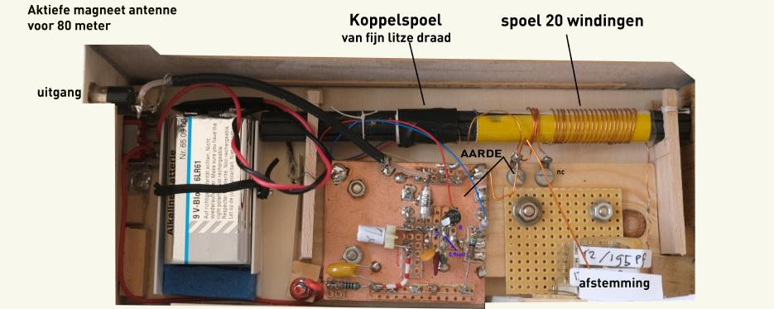
Magneetantenne’s
Gerard Tel
LC-Kring, 10 April 2024, om half acht

Slide 2
Programma: Magneetantenne’s
Antennetheorie
Nooit meer storing?
Voorbeelden van Magneetantenne’s
Gebruik van de antenne
Peilen
Bouwen van een magneetantenne
Conclusies
Engels: Loop Antenna

Slide 3
1. Antennetheorie
Wat doet een antenne
Soorten
Magneetantenne’s
Aandachtspunten bij bouw

Slide 4
Antenne: Energie omzetten
Energie in de lucht:
Electro-Magnetische
golven
Energie in de radio:
HF Wisselspanning en -stromen
Van Links naar Rechts: Ontvangantenne
Van Rechts naar Links: Zendantenne
Is hetzelfde als ontvangantenne (Meestal)
Gaan we het niet over hebben

Slide 5
Electrisch of Magnetisch
Electrisch veld: Geleider, vrije lading
Draadantenne buiten toestel
Plaatantenne op binnenkant kast
Spriet of dipool: resonant Afmeting afhankelijk van golflengte
Magnetisch veld: Spoel
Raamantenne
Ferrietantenne

Slide 6
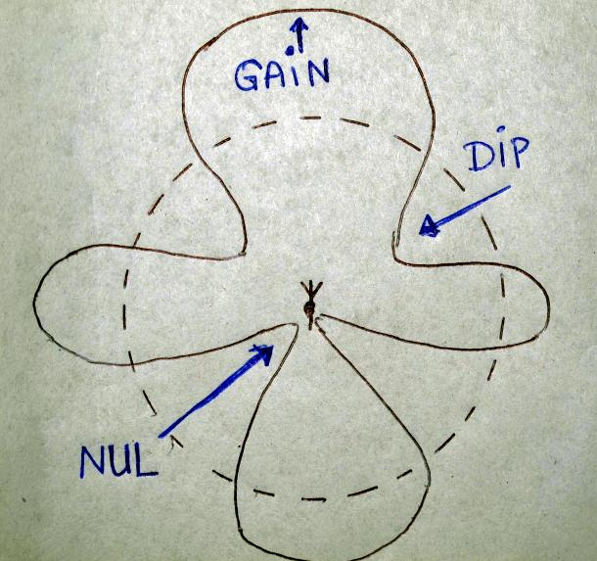
Stralingsdiagram: Gain en Null
Werking niet in alle richtingen gelijk
Sterke richting: GAIN
Zwakke richting: DIP of NUL (NULL)

Slide 7
Stralingsdiagram, Theoretisch
Zender
Veldlijnen: cirkels rond zender
Reactie ~ cos(a):
Veldlijn
Magnetische as
Geen reactie in verlengde van as
Raam: recht op vlak
Ferrietstaaf: verlengde
Veldlijnen
As

Slide 8
Eigenschappen Magneetantenne
Richtingsgevoelig, mn sterke DIP
Laag uitgangssignaal
Extra versterking bv EF80
Gevoelige ontvanger
Afgestemd, extra bediening
Geen (lage) reactie op E-veld
Ongevoelig voor E-storing
Antenne-effect

Slide 9
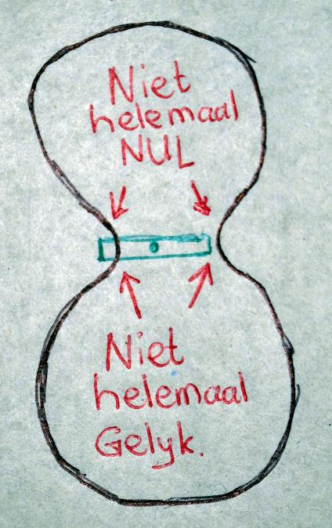
Stralingsdiagram, Praktisch
Nul nooit absoluut
Antennewerking: reactie E-golf
Ruimtegolf KG
Niet symmetrisch
Imperfectie in constructive
Raam vs Ferriet

Slide 10
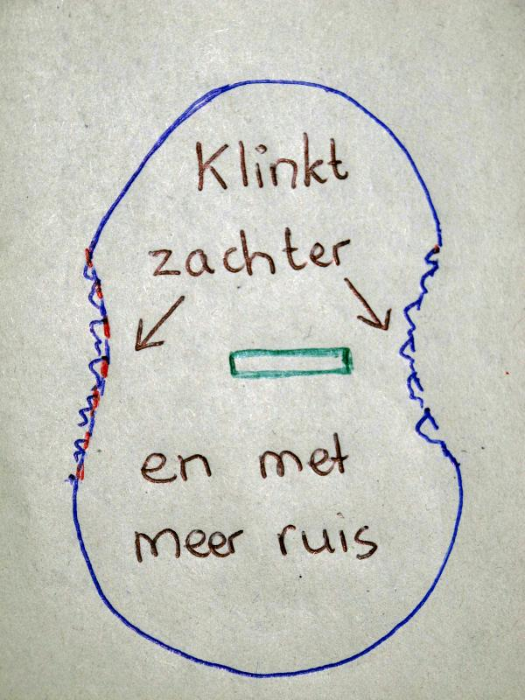
Hoe je het merkt, met AGC
Dichtsmeren AGC
Regelbereik enorm!
Vaag ruisje bij DIP
Peilen: AGC uit!!

Slide 11
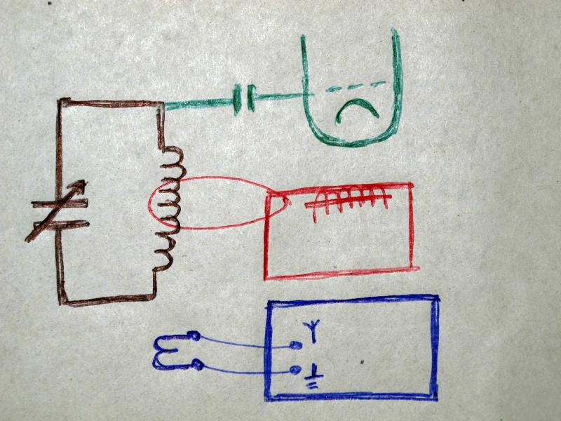
Met Afstemcondensator: LC-Kring
Resonante LC-Kring
Afstem C & Open L
Koppeling radio:
Antennekring
Eigen ferrietstaaf
Koppelspoel Populair, ook in vele KG antenne’s Evt aftakking van hoofdspoel

Slide 12

Energie uit omgeving bundelen
Radio’s in raam kunnen harder gaan
Radio’s naast raam kunnen zachter gaan
Even voordoen!
Zoek zender

Slide 13
2. Nooit meer Storing: E of M golf?
Philips Service Maandblad 1950: Over raamantenne voor BX290U
In principe: altijd E en M, en ook in constante verhouding
Alleen zeer dicht bij zender kan E of M overheersen (hoe dichtbij? λ/10)
Dus alleen lokale E-stoorbronnen worden onderdrukt door M effect

Slide 14
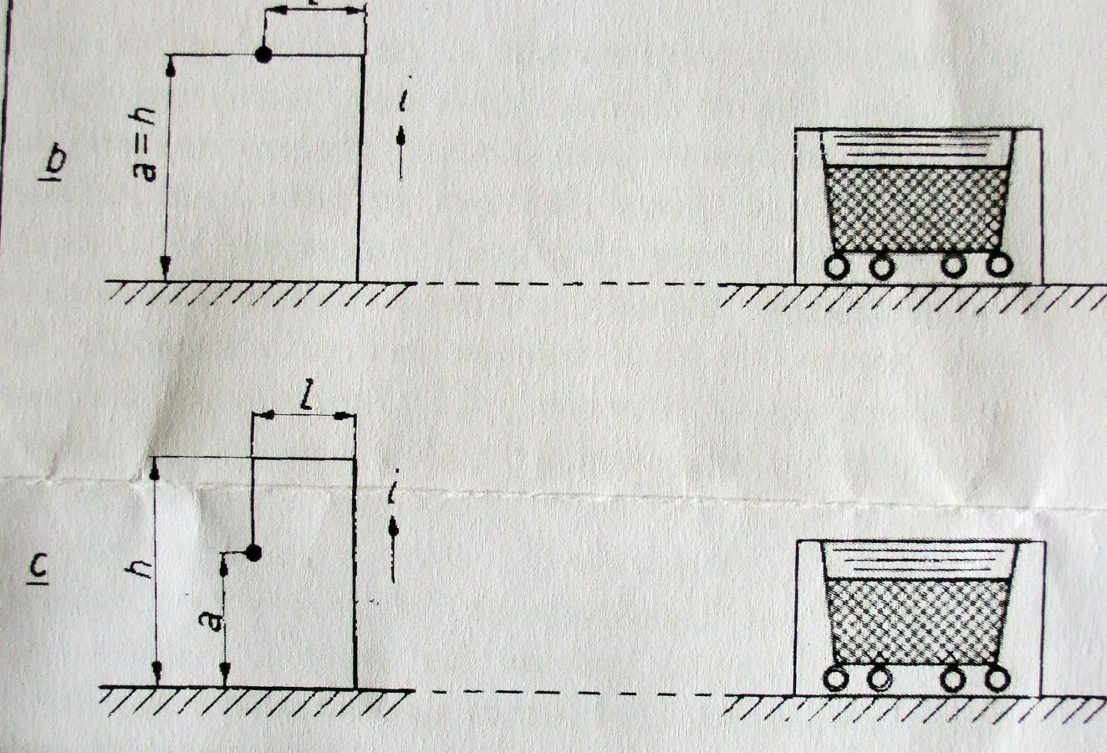
Aanvoer Vertikaal of Horizontaal
Op KG is raam al nadelig bij enkele meters
BX290U: KG plaat!
Hoge i/l tov. a geeft M

Slide 15
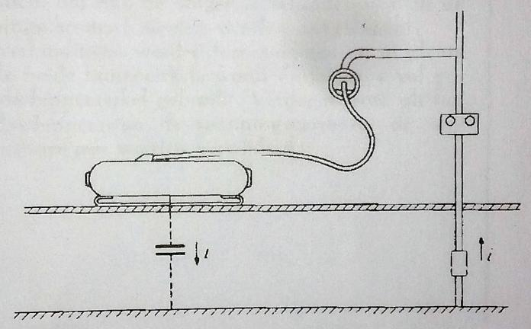
E vs M nu?
Centraaldozen: lus-effect
Stoorbronnen toen: vonken (stofzuiger, bougie)
Nu: SMPS, onregelmatige stroom
Waarschijnlijk daarom: nu meer M tov. E door lokale bronnen
Storingsonderdrukking is minder dan 1950 ☹
WEL voordeel: richtinggevoeligheid ☺

Slide 16
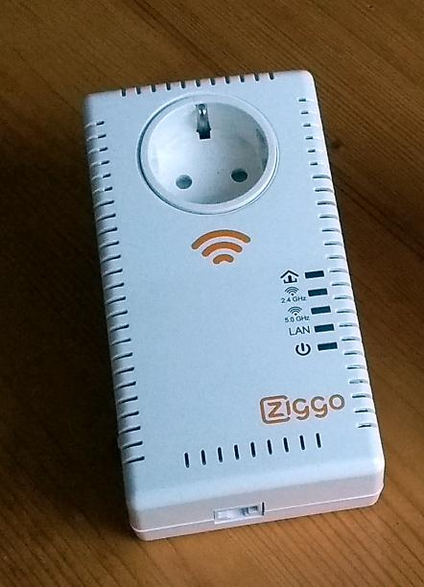
Zonnepanelen en Ziggo
Omvormer werkt op 200kHz
Stoort op 200, 400, 600, 800, …
Bedraad met parallelle draden
Stoort vanuit alle richtingen
Dus geen richteffect
Het zijn niet altijd zonnepanelen!!

Slide 17
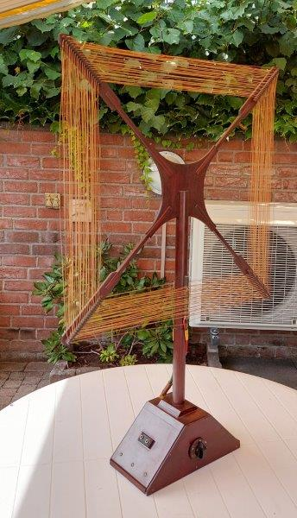
3. Vormen van Magneetantenne
Losse raamantenne al in jaren 20 bekend (aanbod Jan)
Nu kijken naar: antenne’s in radiotoestellen

Slide 18
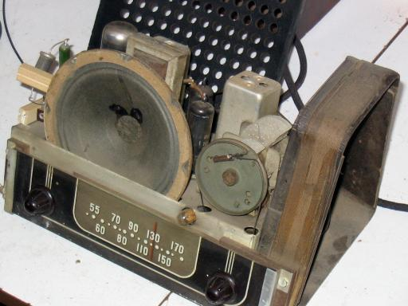
All American Five: achterwand
USA jaren 30-40:
Geen buitenantenne
Lokale stations
Raamantenne (vaak) in achterwand
Meteen antennespoel
Fotootje: Teletone 111 (1948)

Slide 19
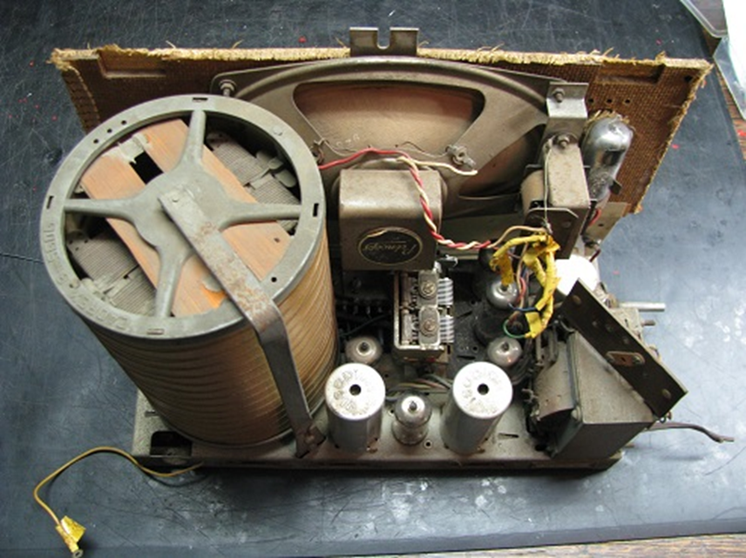
Franse Conservenblikken
Periode 1950-55
Afgeschermd tegen A-effect
Draaibaar (knop)
Flinke ruimte op chassis!

Slide 20
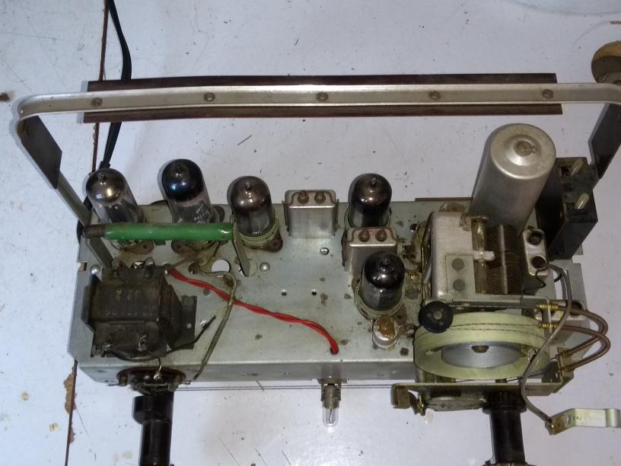
Philips BX290U: Begin met Raam
Tot 1950: Capacitief (Elektrisch)
Draad buiten
Plaat ant. (BX200U)
BX290U: Raam 1 Winding + spoel
Ook BX300U, BX210U
Hoge versterking van Rimlock buizen

Slide 21
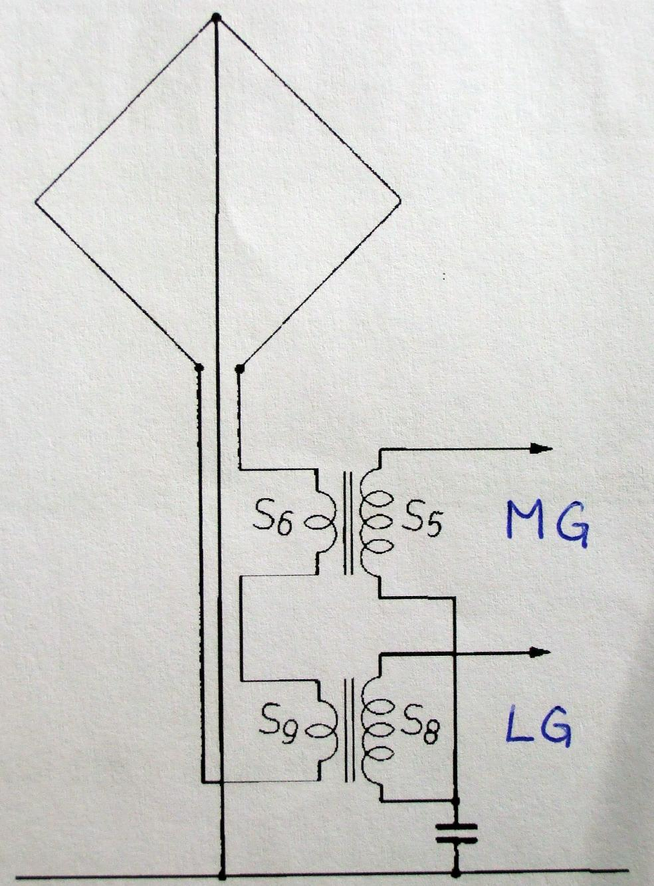
Is niet antennespoel!
Koppeling via trafo
Afstemming op S5 / S8
Middenaarding tegen antenne-effect
Voor KG: plaatantenne

Slide 22
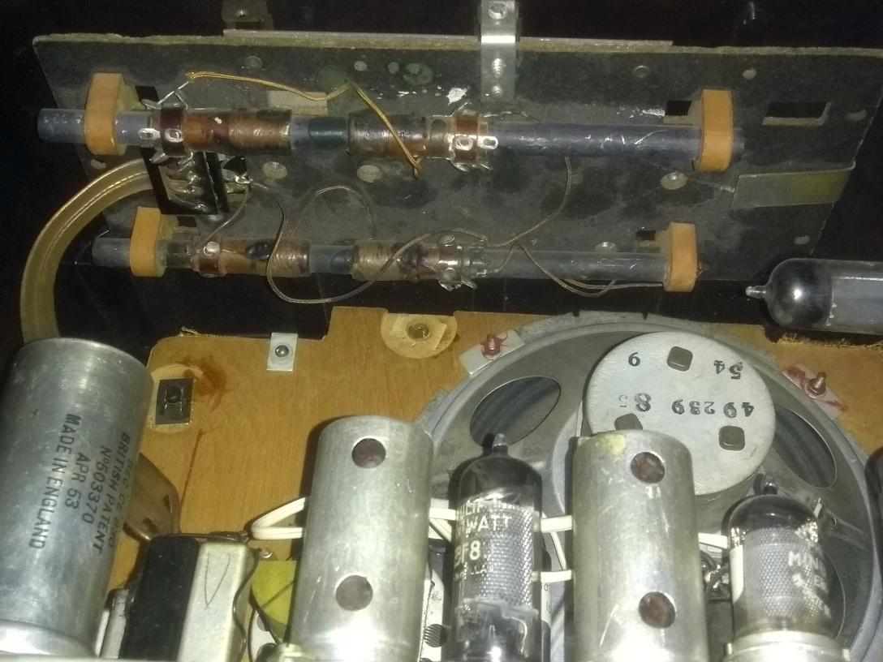
BX321A: Begin van Ferriet
Rond 1950: ferroxcube
Ferrietstaaf v.a. 1952
In BX321A:
2 staven M/L
Bovenin

Slide 23
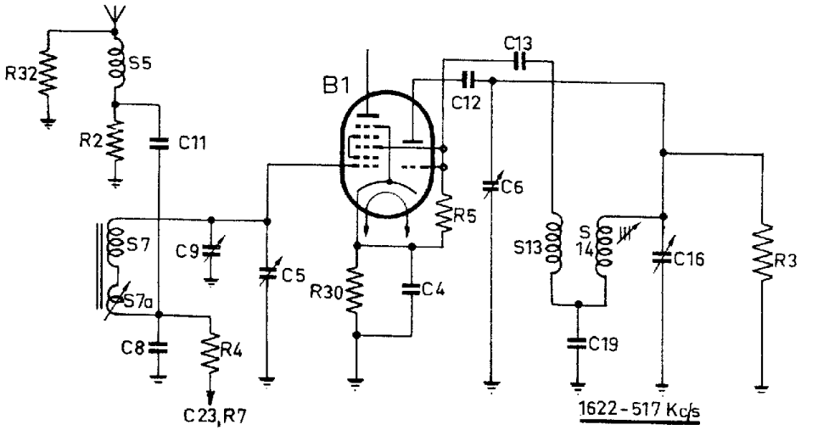
Schakeling BX321A (MG)
Antenne S7 is antennespoel, gestemd (C5)
Seriële AGC

Slide 24
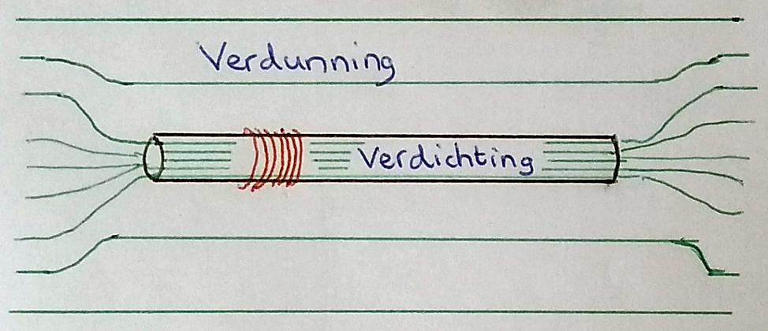
Weg van minste weerstand
Magneetlijnen concentreren in ferrietstaaf
Effectief oppervlak is groter

Slide 25
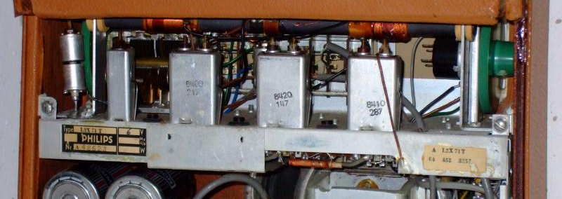
Tweebands ferrietstaaf
Rond 1955: L/M of M/T op 1 staaf
Was volledig standaard in alle radio’s
Nauwelijks verdere ontwikkeling vanaf Sharpie
Portable: nauwelijks antenne-effect

Slide 26
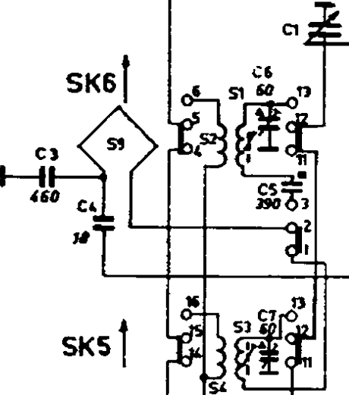

Uitklapraam op Henriette (1959)
Boven 5 MHz werkt ferriet minder goed
Geen aarding: klein antenne-effect ☺
Raam van 1 wikkeling voor KG (tot 21MHz)
In serie met antennespoel

Slide 27
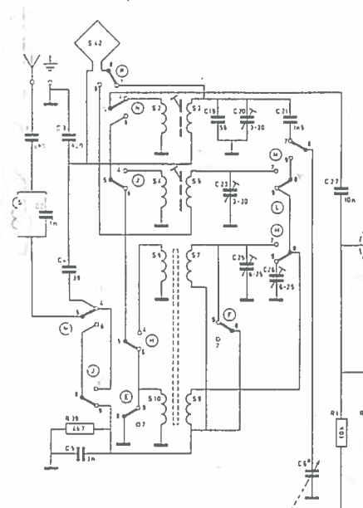

Einde van raamantenne?
Erres RA6531: ook ferriet + raam
Al 60 jaar standaard: Ferriet plus Spriet
Rossia 303: Ferriet/Spriet
Satellit: Ferriet op TB

Slide 28
4. Raamantenne gebruiken
Vroeger Tweeknops-afstemming, Nu: drie-“Knops”!
Ontvangen in 3 stappen
Zet ontvanger op frequentie
Zoek ruis PIEK met antennecondensator
Zoek ruis DIP met antennerichting
Analoge afstemming: 5 stappen

Slide 29
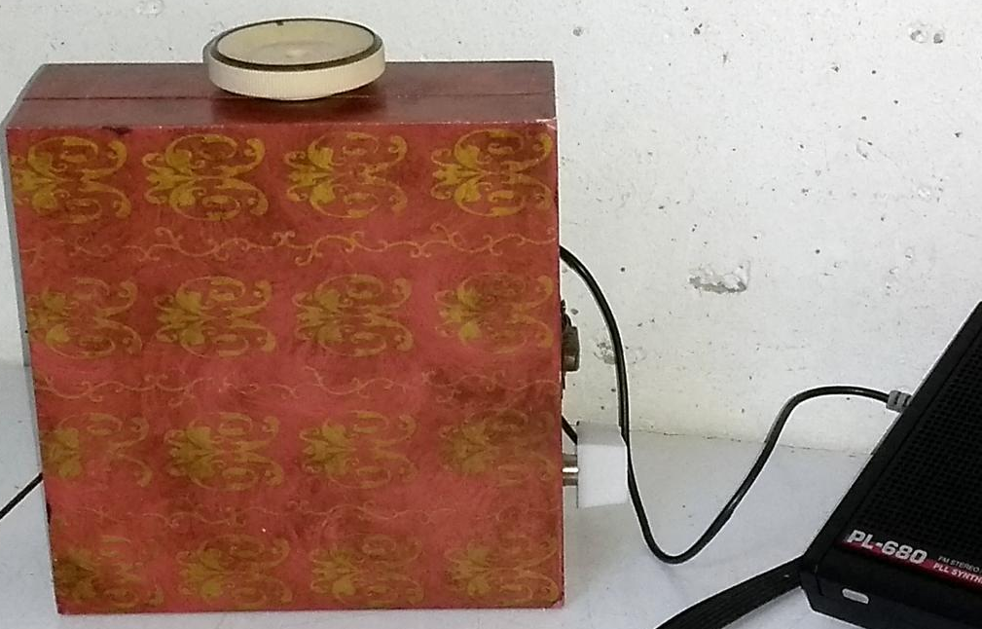
Demo: E3 / Tecsun
75m band
Spriet vs Raampje
Tecsun heeft zeer hoge versterking
Op KG: richteffect van zenders vaak gering, van storing wel merkbaar

Slide 30
Advies: maximale sterkte ??
Draai toestel tot zender zo sterk mogelijk is
Draai toestel tot storing minimaal is

Slide 31
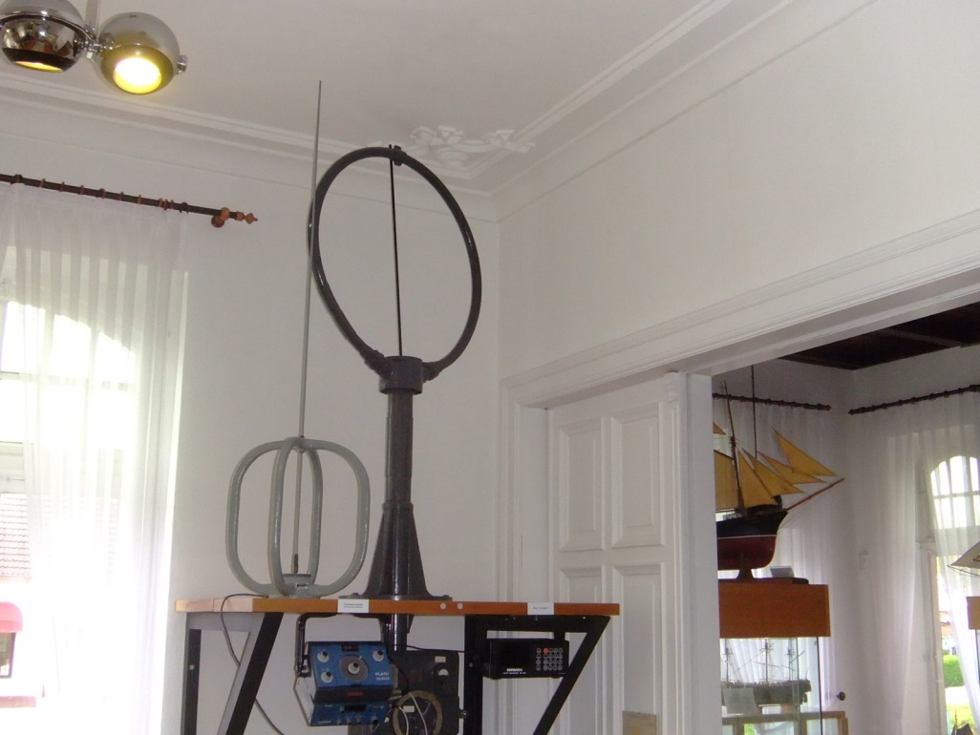
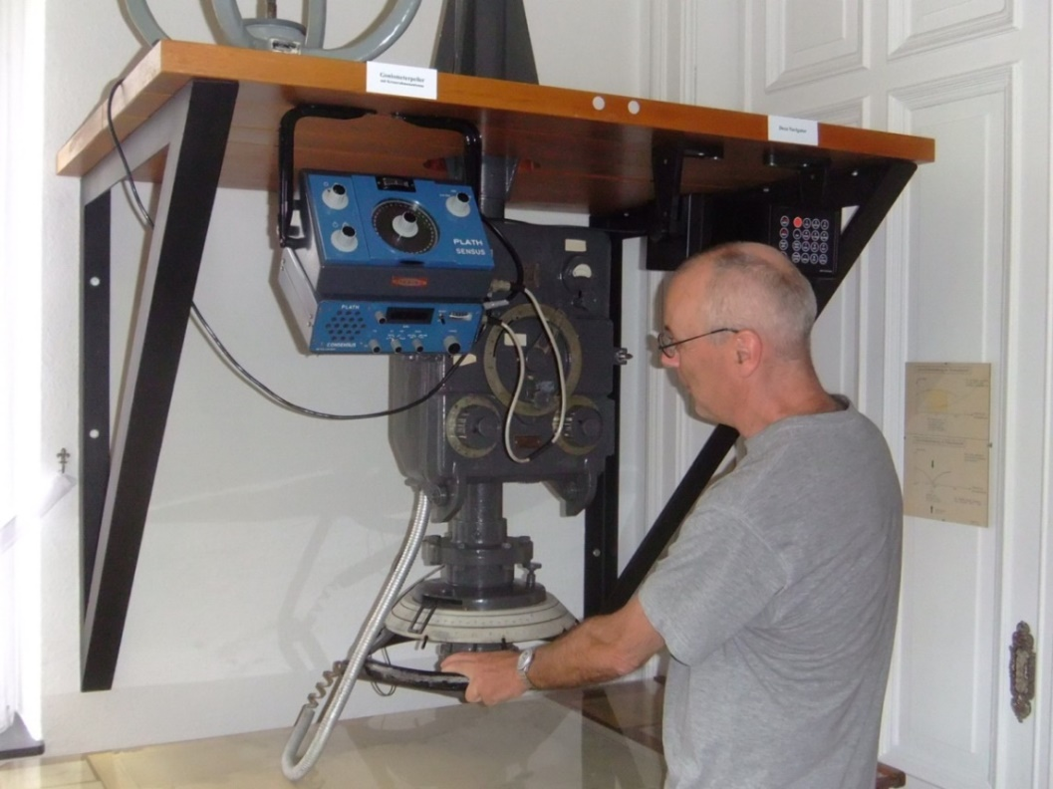
5. Peilen
Peil op NUL, niet op MAX!
Vossenjacht ??
Op schip: bekende bakens
Op kust: Signaal van schip

Slide 32
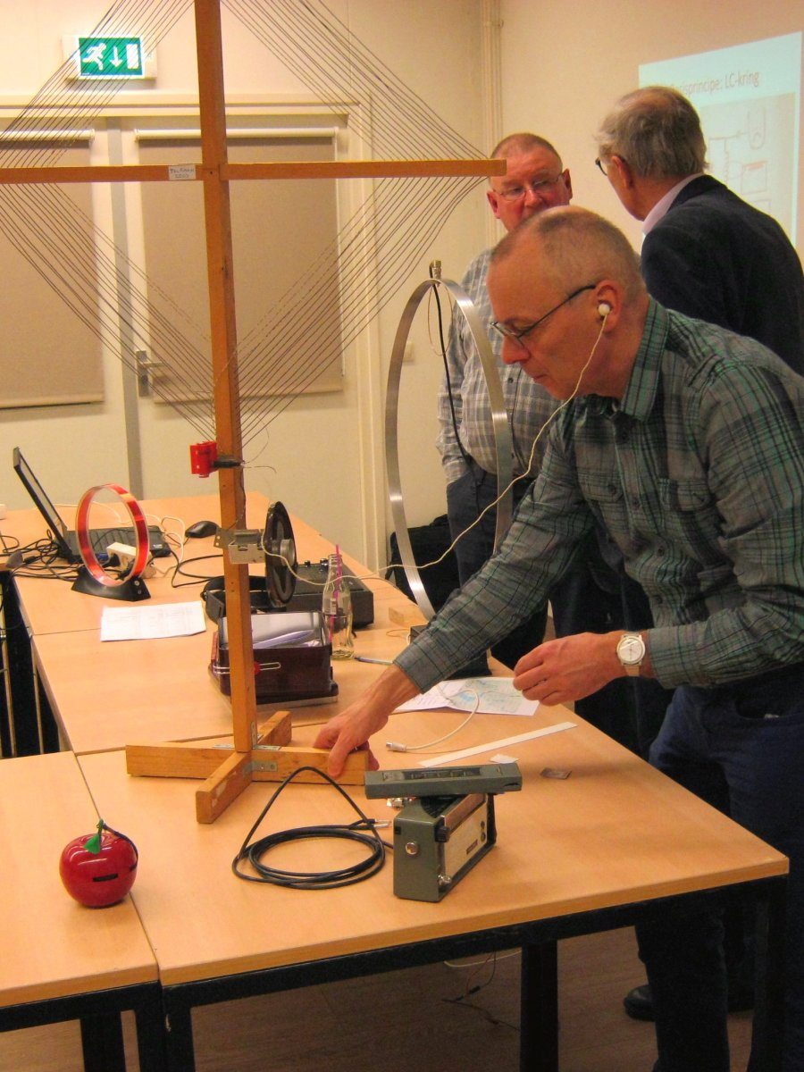
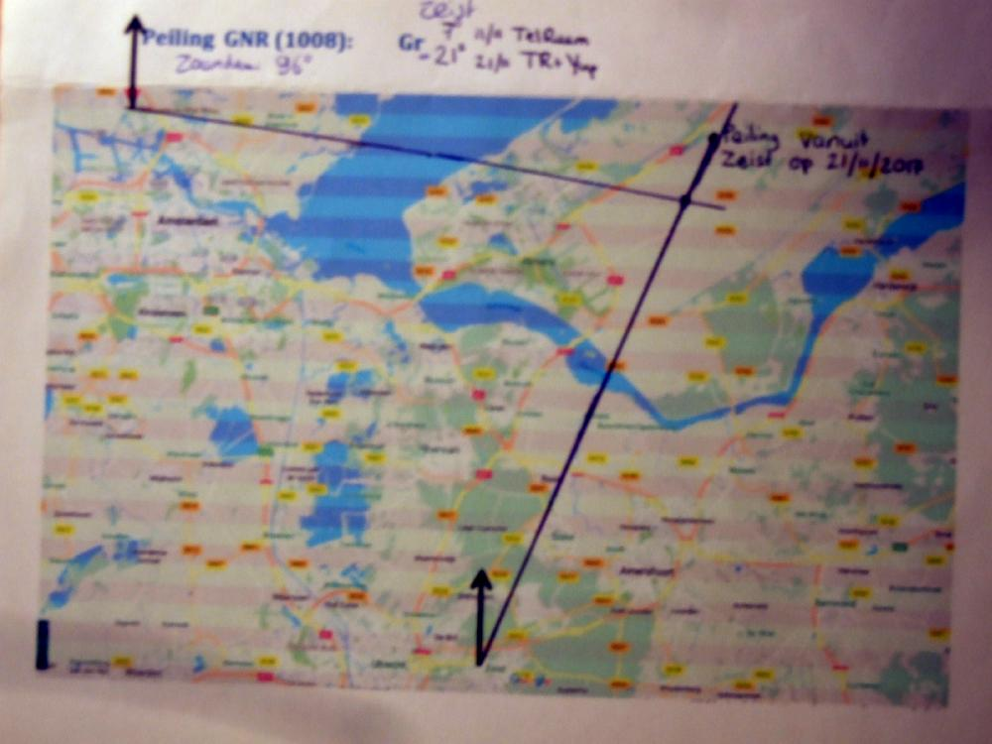
Peiling Groot Nieuws (1008kHz)
21/11/17: Zeist 21
28/11/17: Z’dam 96
Kruispunt Flevoland

Slide 33
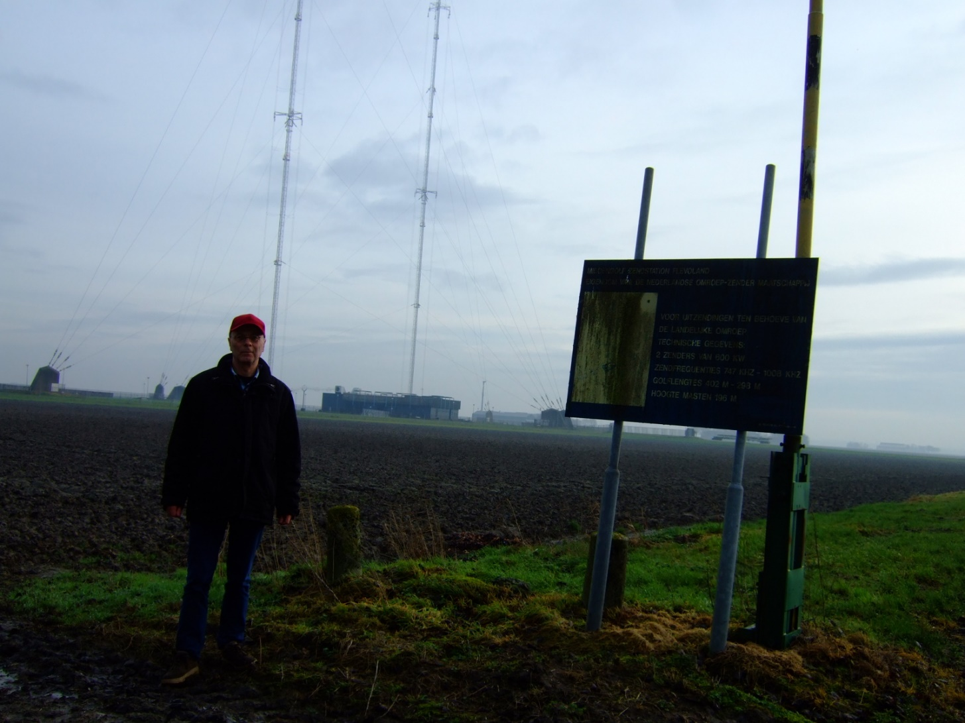
Veldwerk
Zeewolde Vogelweg
6/1/2018
Kruispunt op 1½km

Slide 34
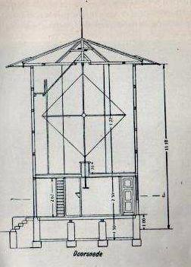
Peilstation 1930
Precisie 0,3 graad
Midden Noordzee: ca 1km

Slide 35
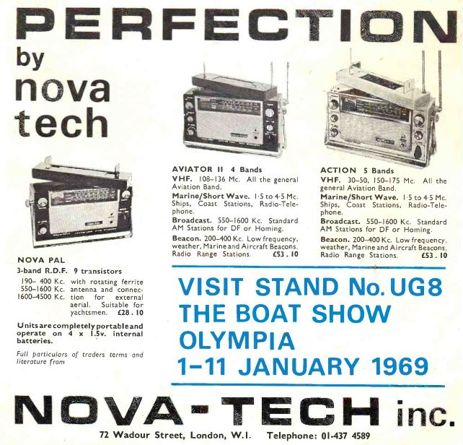
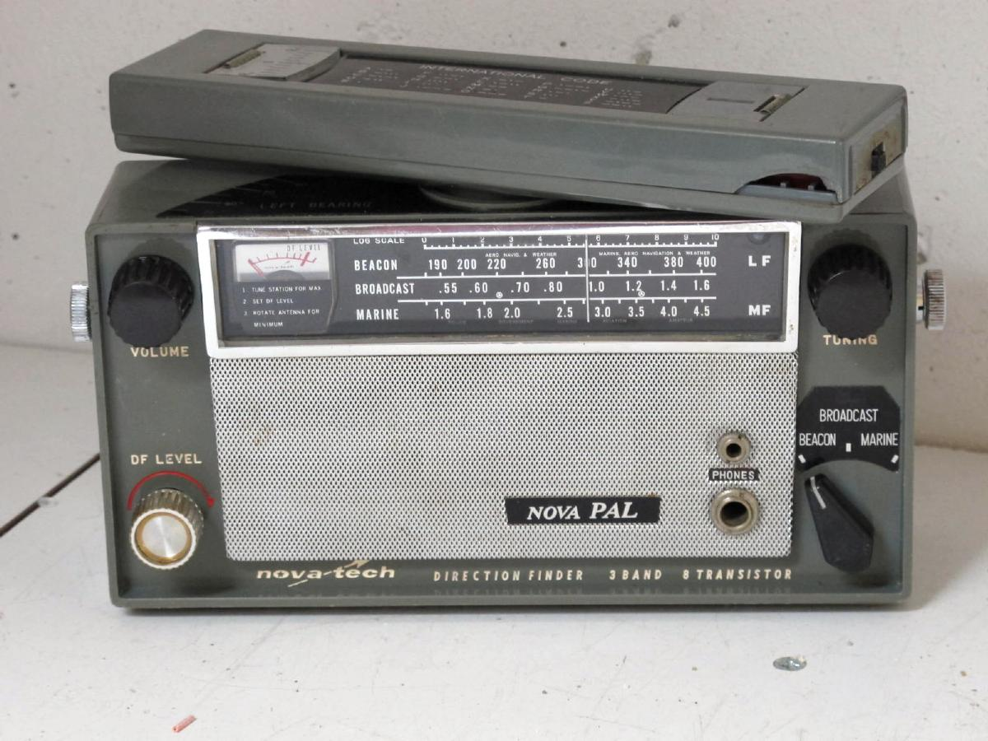
Peil op MINIMUM
Zet AGC uit
Vizier
LS bij Kompas

Slide 36
6. Opletten bij constructie
Lage “antennewerking”: reactie op E-golf
Inductantie van spoel (icm Afstemcondensator)
Eigencapaciteit van de spoel
Impedantie voor koppeling

Slide 37
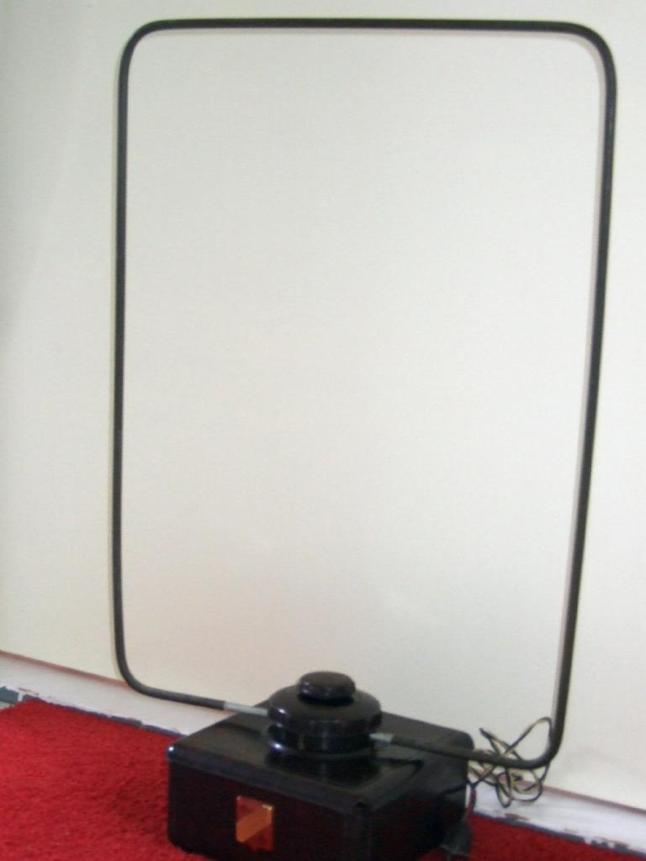
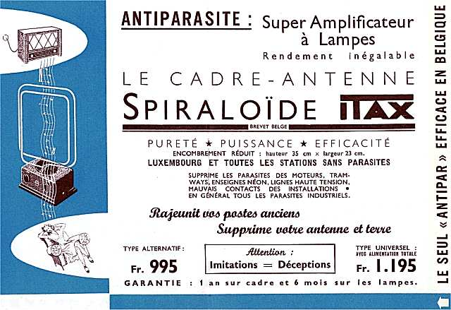
Losse Antiparasiet (’50)
Itax, Rex
U en A types apart

Slide 38
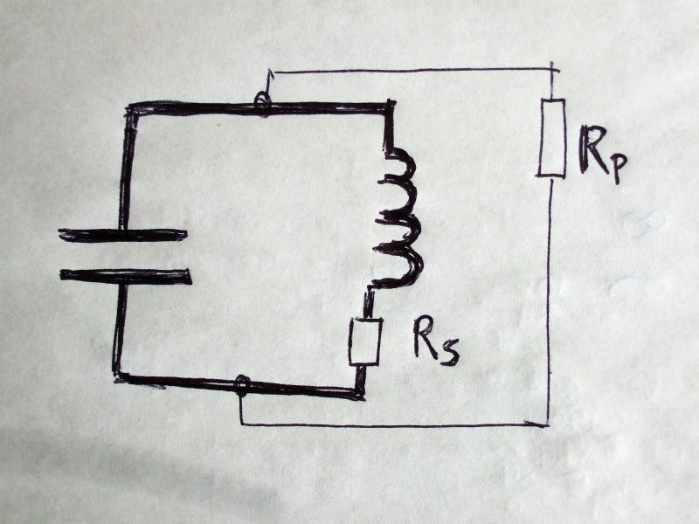
Impedantie voor koppelen
Karakteristieke Impedantie: Z_{L} = Z_{C}
Opslingering, Kwaliteitsfactor Q bv 50 tot 80
Seriekring: R_{S} = Z / Q
Parallelkring: R_{P} = Z . Q
Te hoog of te laag!
Koppellus

Slide 39
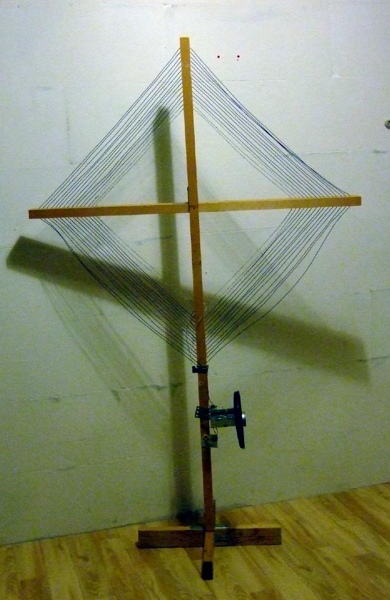
TelRaam
Gebouwd in 2003 met dochter 1m24
Was kristalontv, dwz met detector!
500 – 2000 kHz
Raam 45x45cm
Wikkel 13 + 2
Schijf tegen handeffect!

Slide 40
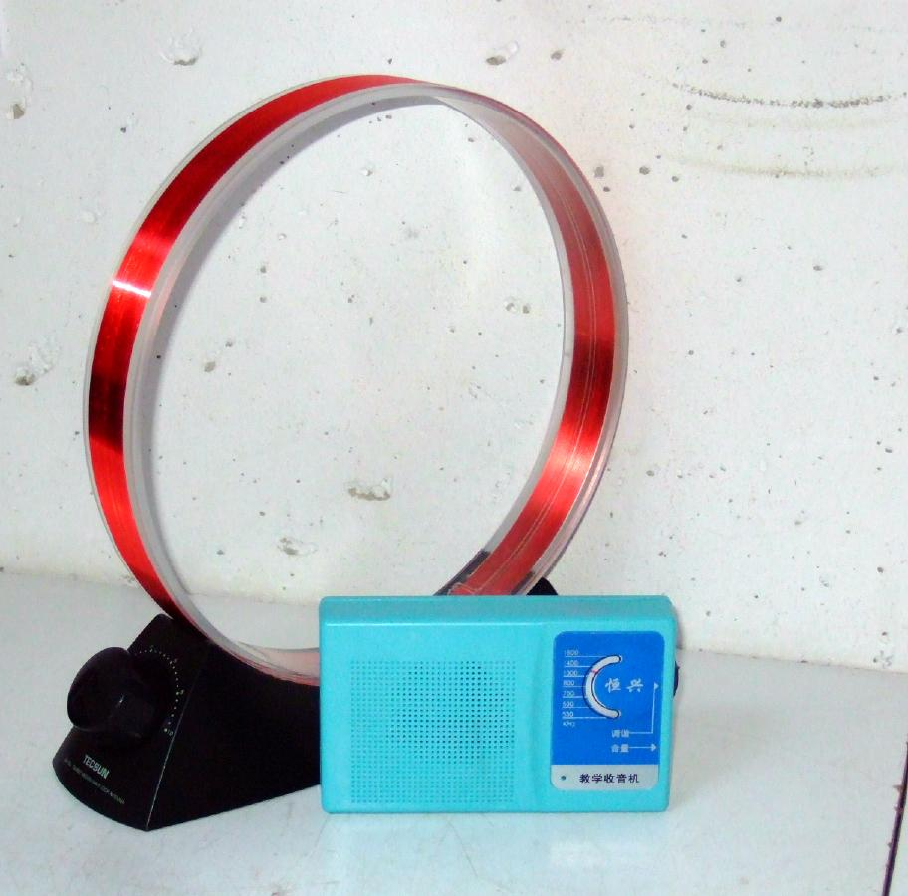
Tecsun AN100 / AN200
Te koop bij Ali, 25 euro
Uitgang of magnetische koppeling
MG 480-1600kHz
Wikkel 30 + 3
Doet minder dan TelRaam
Kleiner

Slide 41
Spoel Berekenen: LoopAnt
Excelmodel LoopAnt.xlsx
Gele velden: gegevens antenneproject
Witte velden: formules (dus afblijven)
Uitkomst: aantal windingen, niet heel precies!
Dus vaak nog winding erbij of eraf
Maar: geeft wel goeie eerste benadering

Slide 42
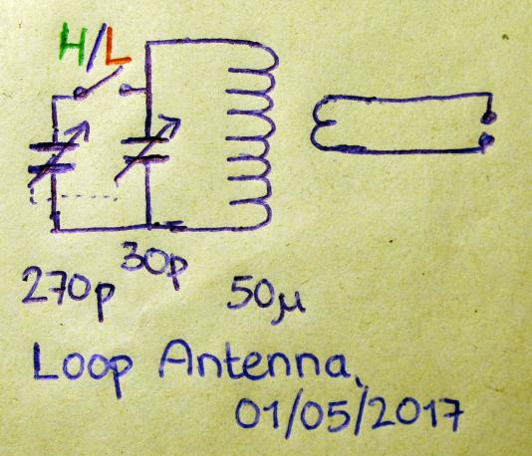
Doel: Gerards 80m-Loop
Ontwerp: LoopAnt
Doel: 80m en hoger met 50pF cap
Werd: 4200kHz!
L klopt maar C niet
AM sectie erbij:
1400 – 6000kHz
4200 – 7000kHz
Draaibaar rekje

Slide 43
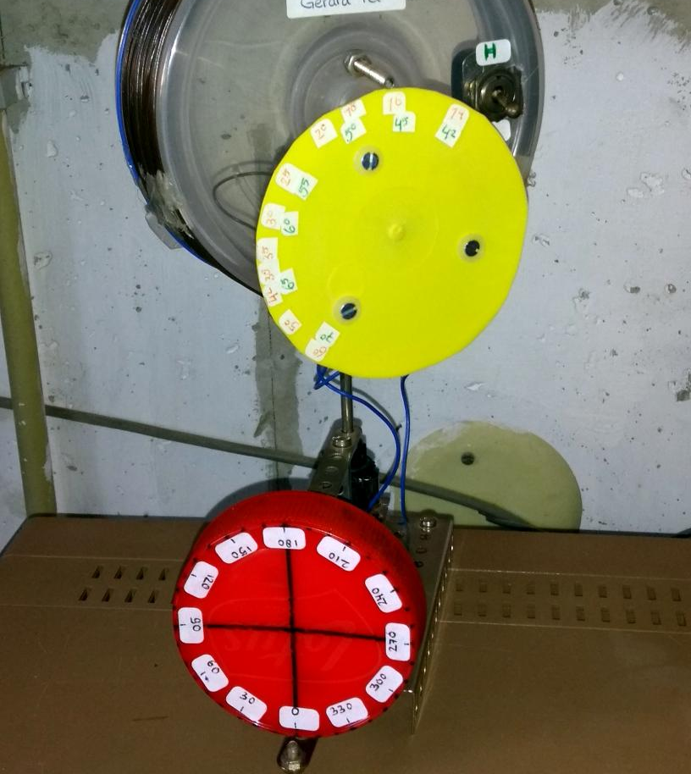
Peilen zonder kompas?
Kompas onnauwkeurig
Je huis staat vast!
Schaalverdeling op antenne
Log Piraten (1610-60)
Freq en richting
Terugvinden

Slide 44
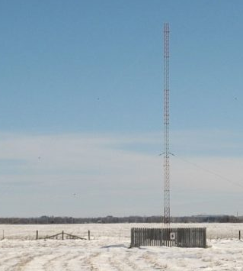
Succesverhaal: Stem op 90m
Jaren geprobeerd: iets horen op 90m band
‘s Avonds nooit succes
Ochtend CHU:
Tijd 3330kHz
5700km, 3kW
9/3/2022
Draai minimale storing

Slide 45
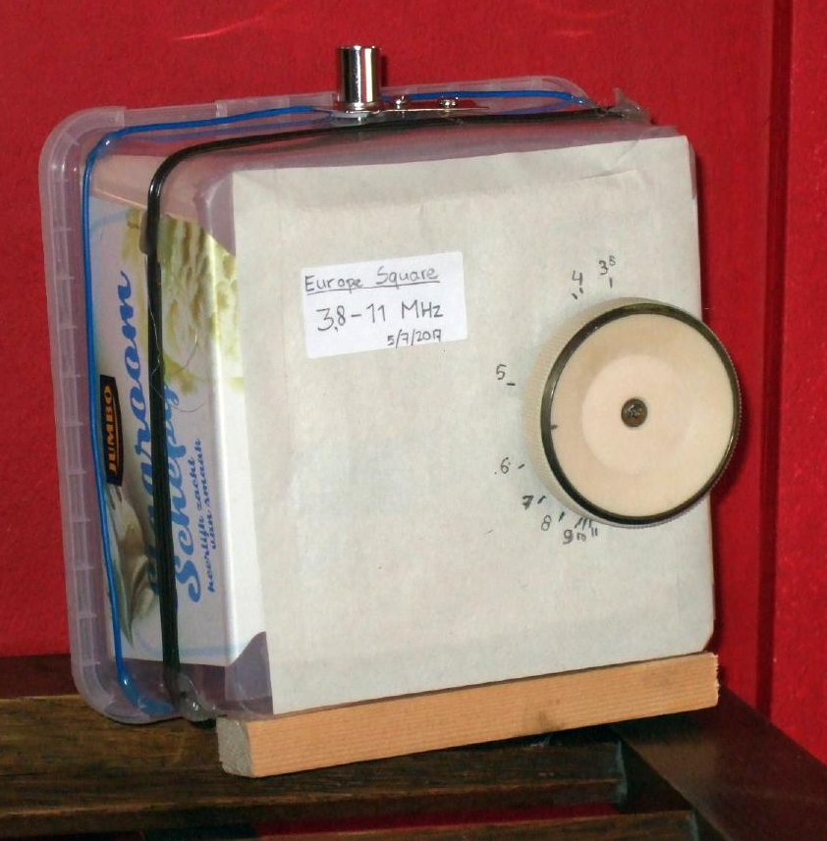
Europe Square E2
Test LoopAnt.xlsx voor vierkant
Antenne werkt goed: beter dan KG spriet
75m – 25m
Simpel & lelijk!
Onderdrukt storing zeer effectief!

Slide 46
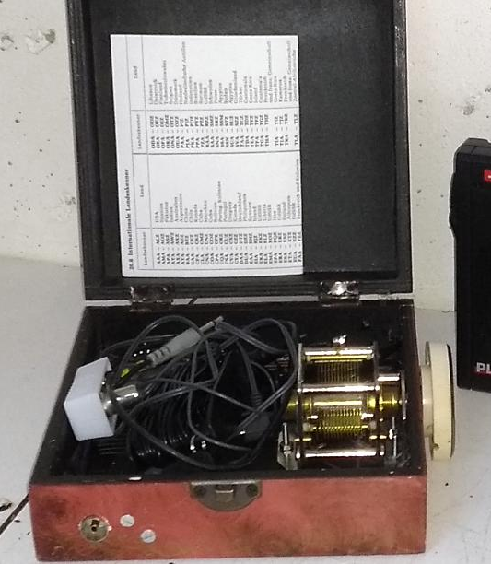
Nette versie: E3
Kistje uit Kringloop
Opbergen radiospul
5+1 winding (binnen)
Werkt v.a. 90m band (3,1 – 11 MHz)
Hoop op 90m station

Slide 47
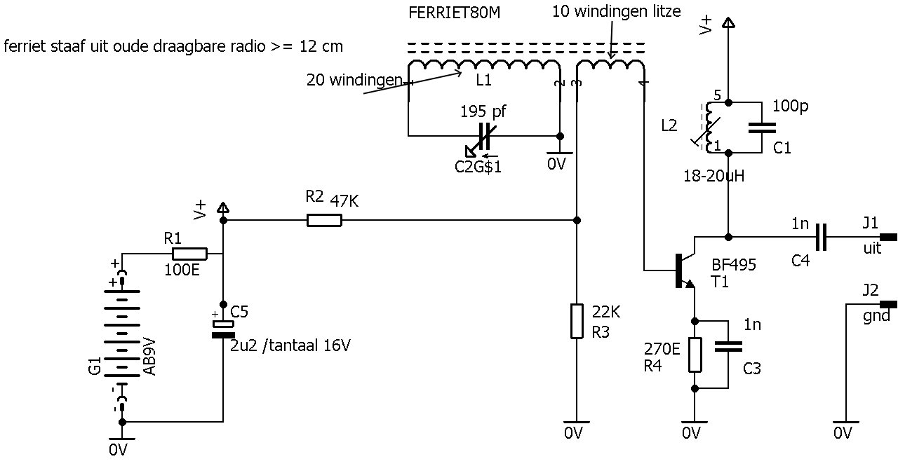
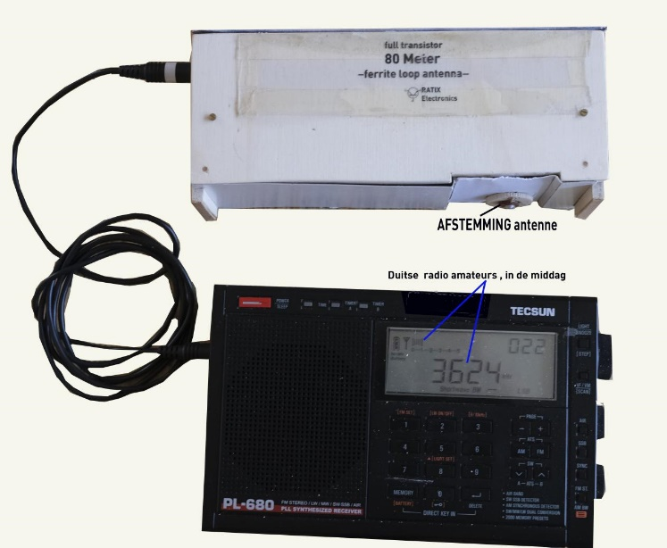
Project Anton: 80m ferriet
Versterkt
Bereik 160 – 40m

Slide 48
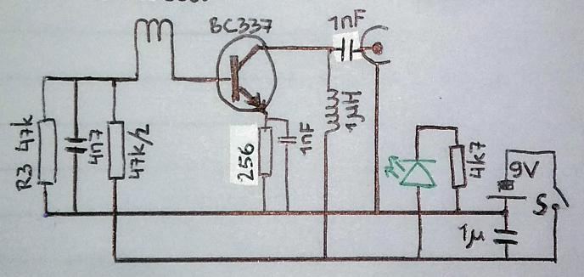
Zoiets ook in de 80m loop
Sterker signaal
Ook ruis…
Oscilleren?
Verbetering op Tecsun ☺
Wijzigingen tov. schema Anton …?

Slide 49
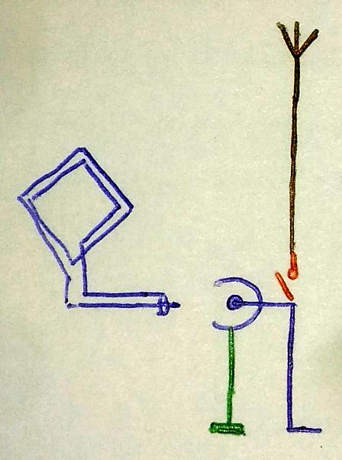
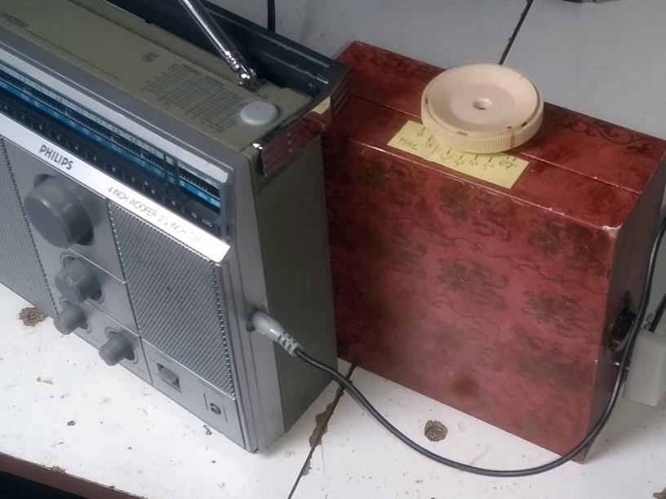
Aansluiten: tweepolig
Onderbrekend plugje

Slide 50
7. Conclusies
Makkelijk en leuk om te bouwen
Veel variatie mogelijk
Gebruik: Extra stemmen en richten
Werkt meestal beter dan draad of spriet
Peil-effect

Slide 51
Meenemen
TelRaam met S400
Tecsun met E3
D2603 met 80m
Rossia 303
Windroosblad
Artikel Philips
LoopAnt.xlsx

